Slide 1

探討 Youtube 影片的留言情緒
如何影響影片受歡迎度之研究
組別 : 第二組
組員 : 卜人傑、游芮瑜、謝欣珊、吳昀蔚、曾國瑋
START

Slide 2
Preface
原題目：YouTube影片的負面評論的情感強度對評論有用性之研究。
預期結果
若是留言的情緒類別 anxiety > anger
則可能因為 Helpfulness 比較高，所以最後導致的影片 like 數會比較高
困難
Naïve Bayes 侷限，dataset 各情緒的分布不一
Prediction accuracy 僅為 47.65%
Notes:
我們認為若是在社群言論的語句嚴謹度/完整性不足的情況下以及將正負向情緒的資料標記過於細，反而會導致系統學到容易錯誤的pattern

Slide 3
Motivation
Predicting like-ratio on YouTube videos using sentiment analysis on comments
其探討如果 YouTube 影片的讚數增加，則正面情緒的留言百分比是否也會趨於增加
在過往並沒有太多關於使用者對於 YouTube 影片留言情緒以及對於該影片的讚數的比較分析
Notes:
在過往並沒有太多關於使用者對於YouTube影片留言情緒以及對於該影片的like數的比較分析

Slide 4
Purpose
探討留言的情感是否能反映影片整體的受歡迎程度
本次實驗以政治類 YouTube 影片為例
選擇 CNN 跟 FOX 以確保留言的語系、受眾輪廓、基數較為一致
探討如果底下的正面或負面留言越多，會如何影響該影片的總讚數
Notes:
在過往並沒有太多關於使用者對於YouTube影片留言情緒以及對於該影片的like數的比較分析

Slide 5
Solution
以情感分析分類 YouTube 影片的留言，將其分類為正向、負向、中立
方法步驟:
爬蟲準備資料集
資料前處理
選擇既有人工標記的情緒 dataset
訓練 Model
Notes:
我們以YouTube影片下的每則comment分別求得TF-IDF值，作為模型參數與準備好的資料集特徵進行訓練
又可以將演算法簡化為，最後得到預期的後驗機率依此給定情緒標籤

Slide 6
Step 爬蟲準備資料集
1
使用 YouTube Data API
2020/12/01~2020/12/31
CNN 與 FOX 的頻道
政治類別影片
CNN 205部影片、FOX 318部影片

Slide 7
Step 資料前處理
2
斷詞、lowercase、移除stop words
單詞拼寫檢查
縮寫校正
將emoji、URL、特殊字元(@、***)等濾掉
Notes:
我們以YouTube影片下的每則comment分別求得TF-IDF值，作為模型參數與準備好的資料集特徵進行訓練
又可以將演算法簡化為，最後得到預期的後驗機率依此給定情緒標籤

Slide 8
Step 選擇既有人工標記情緒的 dataset
3
使用既有人工標記情緒的 dataset : text-emotion (Kaggle)
將原本分成的情緒類別分別對應成：
fun, love, happiness, enthusiasm → Positive
anger, worry, sadness, hate, boredom → Negative
neutral, empty → Neutral
😂 😉 😋 😒 😭
Notes:
採用Multinomial Naïve Bayes與Bernoulli Naïve Bayes演算法進行Classification，由於我們是多類別分類任務，所以最後決定採用效果較佳的Multinomial Naïve Bayes演算法
11種
我們以YouTube影片下的每則comment分別求得TF-IDF值，作為模型參數與準備好的資料集特徵進行訓練
又可以將演算法簡化為，最後得到預期的後驗機率依此給定情緒標籤

Slide 9
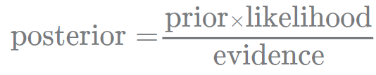
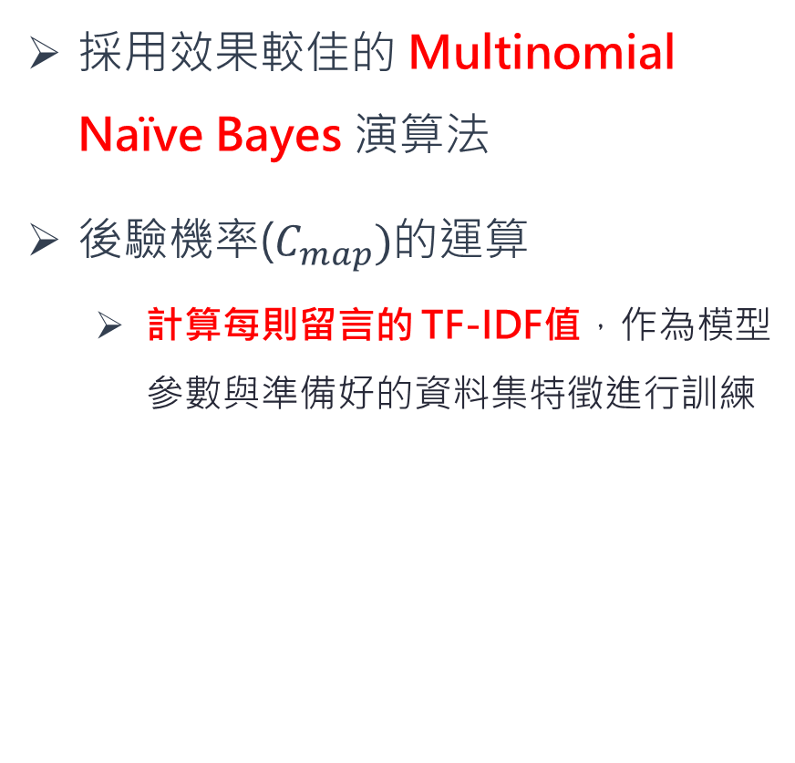
Step 訓練 Model
4
採用效果較佳的 Multinomial Naïve Bayes 演算法
後驗機率($C_{map})$的運算
計算每則留言的 TF-IDF值，作為模型參數與準備好的資料集特徵進行訓練
情緒標籤
Notes:
採用Multinomial Naïve Bayes與Bernoulli Naïve Bayes演算法進行Classification，由於我們是多類別分類任務，所以最後決定採用效果較佳的Multinomial Naïve Bayes演算法
我們以YouTube影片下的每則comment分別求得TF-IDF值，作為模型參數與準備好的資料集特徵進行訓練
又可以將演算法簡化為，最後得到預期的後驗機率依此給定情緒標籤

Slide 10
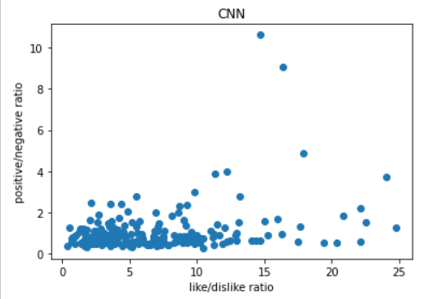
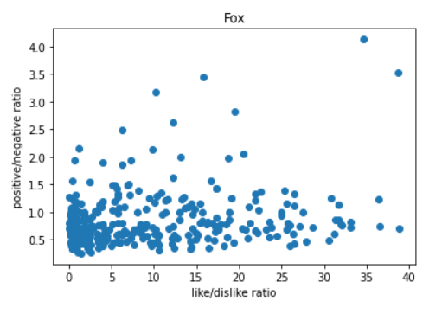
System Outcomes
情緒分析 Prediction Accuracy = 78%
比較每則影片留言正負向情緒的比例與影片的 like 數及 dislike 數間的關聯

Slide 11
Conclusion
影片留言的情感和影片整體的受歡迎程度無明顯關係
可能原因:
社群語句由多類別情緒組成
影片主題/內容與留言情緒的相關性
Notes:
因為社群語句可能是由很多不同比例的情緒多元組成的，加上這次所使用的 labeling data 裡很難去有效的定義每一篇留言的情緒指標是甚麼，所以在情緒分類上會有偏誤。
在部分YouTuber內容中可能因為在討論的議題是比較令人感傷的，像是探討coronavirus relief bill對於社會主義以及人民的福祉問題，有可能是對於這個影片所講述的疫情現象而感到同樣的悲傷，也可能是不認同這部影片的觀點所造成的負面用語，而在我們這次的模型較難以辨識出這兩種所謂的”good sadness”、”bad sadness”的區別

Slide 12
Reference
[1] Predicting like-ratio on YouTube videos using sentiment analysis on comments
https://kth.diva-portal.org/smash/get/diva2:1214428/FULLTEXT01.pdf
[2] YouTube Data API document
https://developers.google.com/youtube/v3/docs
[3 ] Kaggle text_emotion (目標修正後僅分為正負向情緒的資料集)
https://www.kaggle.com/neomatrix369/tweet-sentiment-extraction-extended?select=train.csv

Slide 13
Thank you~~

